Slide 1


Como escrever código à prova de falhas
Jessé Haniel <jesse.haniel@gmail.com>

Slide 2


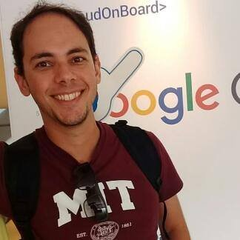

@jessehaniel
Graduado em Tecnologia em Desenvolvimento de Software – IFRN
Mestre em Engenharia da Computação – UFRN
Analista Judiciário – Desenvolvimento – TJPB
Coordenador de Arquitetura e Desenvolvimento – TJPB
Engenheiro de Software Consultor – Phoebus Tecnologia
Notes:
Apresentação e rápido histórico
. Dilema academia vs. Mercado privado;
. Quase MIT;
. Busca de progresso;

Slide 3
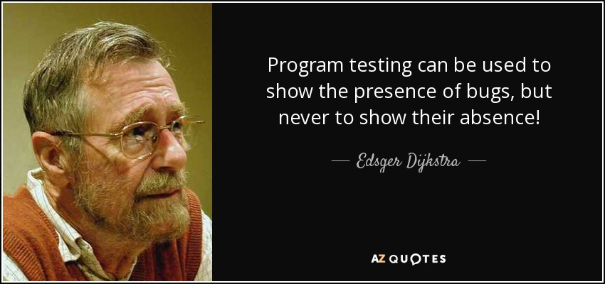
Como escrever código à prova de falhas
Um código totalmente à prova de falhas é aquele que não existe!
“Quem fala muito, erra muito” (provérbio popular)
Equilíbrio: escrever somente o necessário e com cautela
Notes:
Edsger Dijkstra> algoritmo de Dijkstra (problema do menor caminho ou caixeiro viajante); invenção dos semáforos (coordenar múltiplos processadores)
Todo código escrito é passível de falhas;
É preciso mapear as falhas e corrigi-las;
Identificar os cenários previstos e evitar os imprevistos > Robustez;

Slide 4

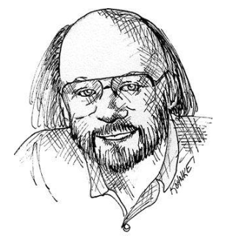
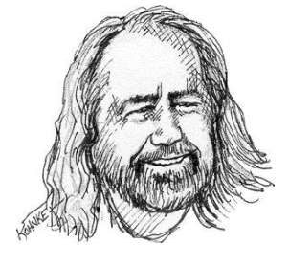
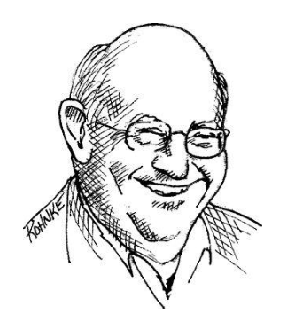
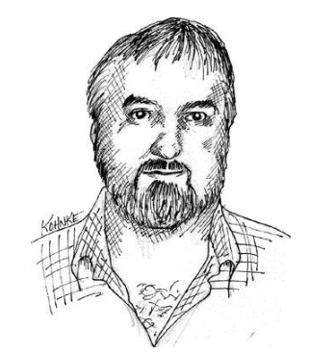
O que é Código Limpo?
“I like my code to be elegant and efficient. Clean code does one thing well.” (Bjarne Stroustrup, inventor of C++)
“Clean code is simple and direct. Clean code reads like well-written prose.” (Grady Booch, author of Object Oriented Analysis and Design with Applications)
“Clean code can be read and enhanced by a developer other than its original author. It has unit and acceptance tests. It has meaningful names.” (“Big” Dave Thomas, founder of OTI, godfather of the Eclipse strategy)
“Clean code always looks like it was written by someone who cares. There is nothing obvious that you can do to make it better.” (Michael Feathers, author of Working Effectively with Legacy Code)

Slide 5
Tópicos
A arte da escrita
Escreva código para o presente
Mantenha simples
Garanta a qualidade (Testes e Inspeção de Código)

Slide 6
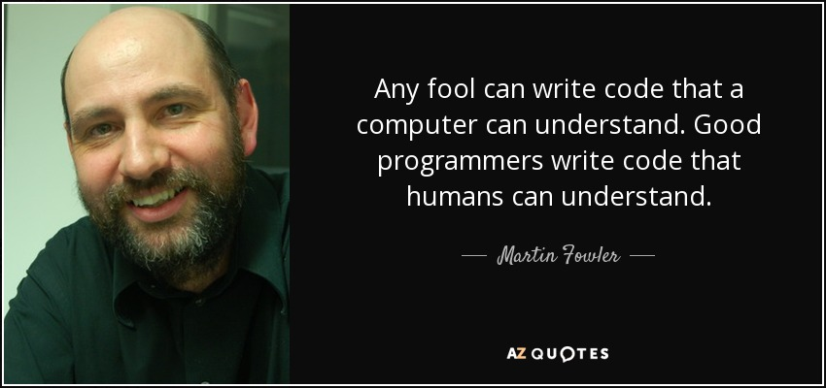




Notes:
Refatoração: Aperfeiçoando o projeto de código existente
Padrões de Arquitetura de Aplicações Corporativas
UML Essencial
Cientista-chefe da ThoughtWorks

Slide 7


Somos @author
“Leave the campground cleaner than you found it.” (The Boy Scout Rule)
Autores são responsáveis por comunicar bem com seus leitores
Codificar é uma atividade social
Quando for escrever sua próxima linha de código, pense em quem poderá estar lendo

Slide 8
Escreva código para o presente
A especificação do software muda
O cronograma muda
O ambiente da aplicação muda
Custo de manutenção e evolução
Versionamento de código

Slide 9
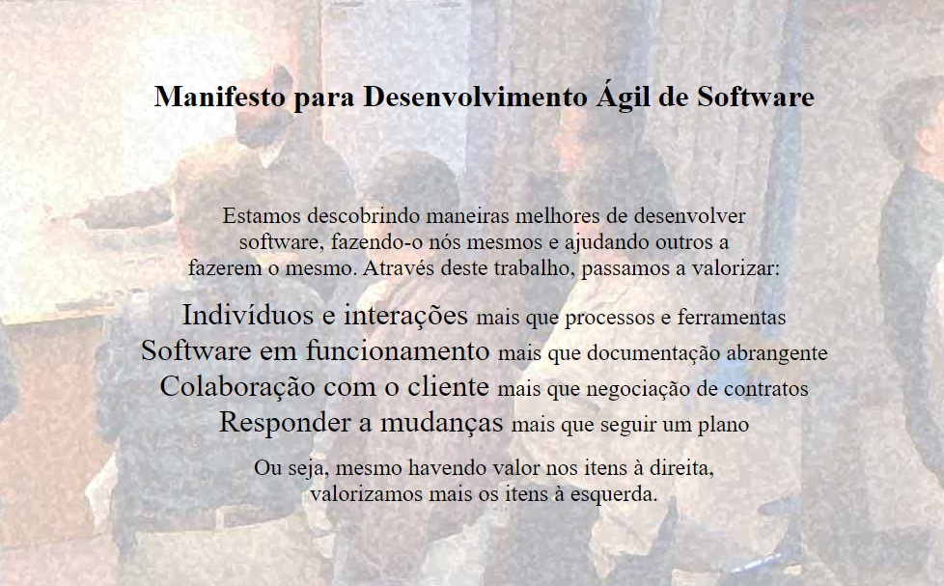
https://agilemanifesto.org/iso/ptbr/manifesto.html

Slide 10
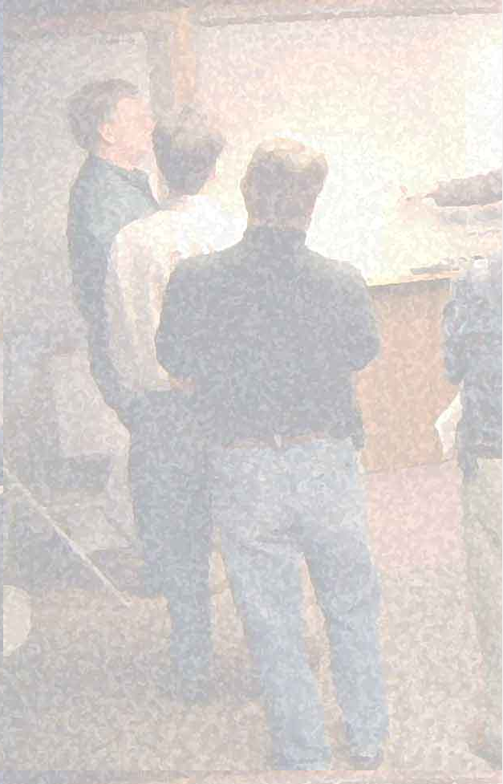
Princípios por trás do Manifesto Ágil
Simplicidade: a arte de maximizar a quantidade de trabalho não realizado, é essencial
Software funcionando é a medida primária de progresso.

Slide 11
Characteristics of a Clean Code
It should be elegant — Clean code should be pleasing to read. Reading it should make you smile the way a well-crafted music box or well-designed car would.
Clean code is focused —Each function, each class, each module exposes a single-minded attitude that remains entirely undistracted, and unpolluted, by the surrounding details.
Clean code is taken care of. Someone has taken the time to keep it simple and orderly. They have paid appropriate attention to details. They have cared.
4. Runs all the tests
5. Contains no duplication
6. Minimize the number of entities such as classes, methods, functions, and the like.

Slide 12
Como escrever código limpo
Nomes significativos
Funções
Comentários
Formatação
Objetos e Estruturas de Dados
Tratamento de erros
Testes Unitários
Classes
Sistemas
Emergência

Slide 13
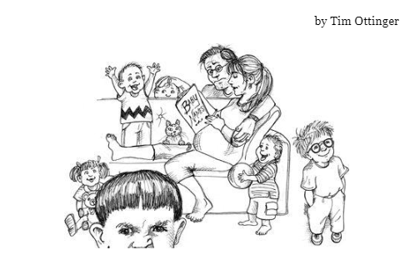
Naming
Nomes que revelam a intenção
Variáveis: o tamanho de acordo com o escopo
Classes: substantivos e pronomes
Métodos: verbos
Use nomes do domínio de solução/problema
Notes:
int d; // elapsed time in days >> int elapsedTime
book >> theBook >> thisBook
use nomes buscáveis
o tamanho nome de acordo com o tamanho do escopo
evite mapeamento mental (a,b,c...)
Domínio de solução: tipo de algoritmo; Domínio de problema: de negócio

Slide 14
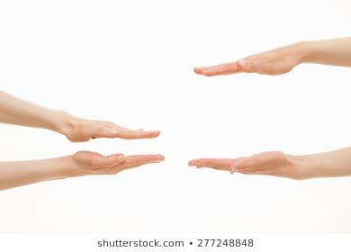
Funções
Devem ser pequenas
Então, AINDA MENORES!

Slide 15
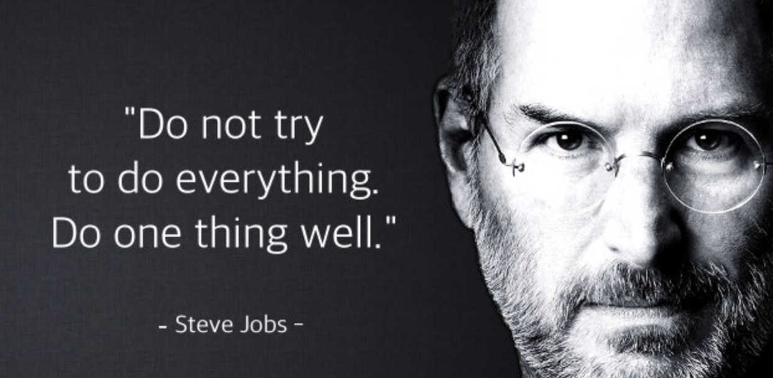

Slide 16

Faça apenas 1 coisa
Processamento
Tratamento de erro
Controle de fluxo
...
No máximo 3 argumentos
Don’t Repeat Yourself

Slide 17
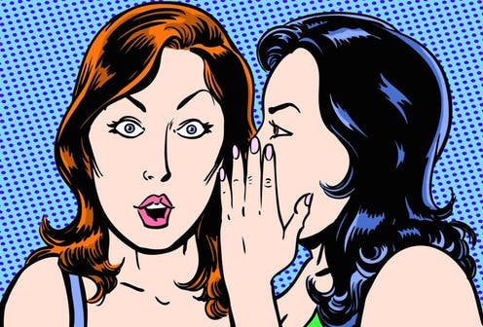
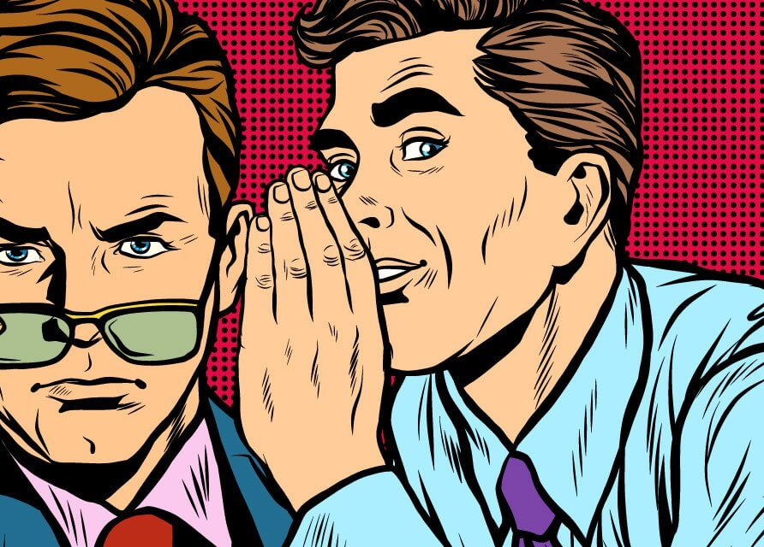
Comentários
“Don’t comment bad code—rewrite it.” —Brian W. Kernighan and P. J. Plaugher

Slide 18
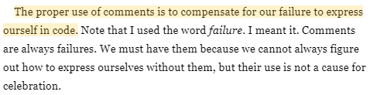
Comentários
Devem ser úteis
Uma referência à regra de negócio
Tags TODO, FIXME, XXX
Um alerta ou histórico “foi decidido na reunião…”

Slide 19

Formatação
Defina um padrão de formatação com sua equipe
Google Java Style Guide
https://github.com/google/styleguide

Slide 20
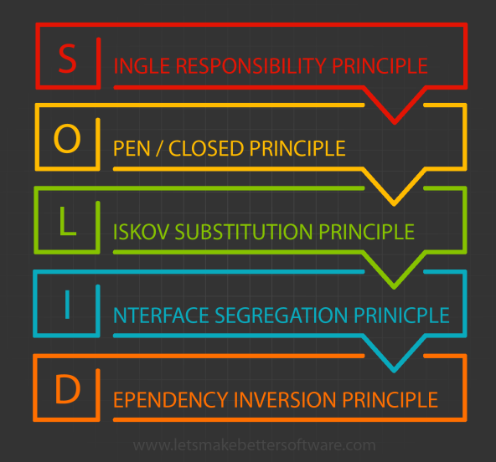
SOLID Principles
Notes:
S - every module or class should have responsibility over a single part of the functionality provided by the software.
O - software entities (classes, modules, functions, etc.) should be open for extensions, but closed for modification.
L - if S is a subtype of T, then objects of type T may be replaced (or substituted) with objects of type S.
I - no client should be forced to depend on methods it does not use.
D - high-level modules should not depend on low-level modules. Both should depend on abstractions.

Slide 21
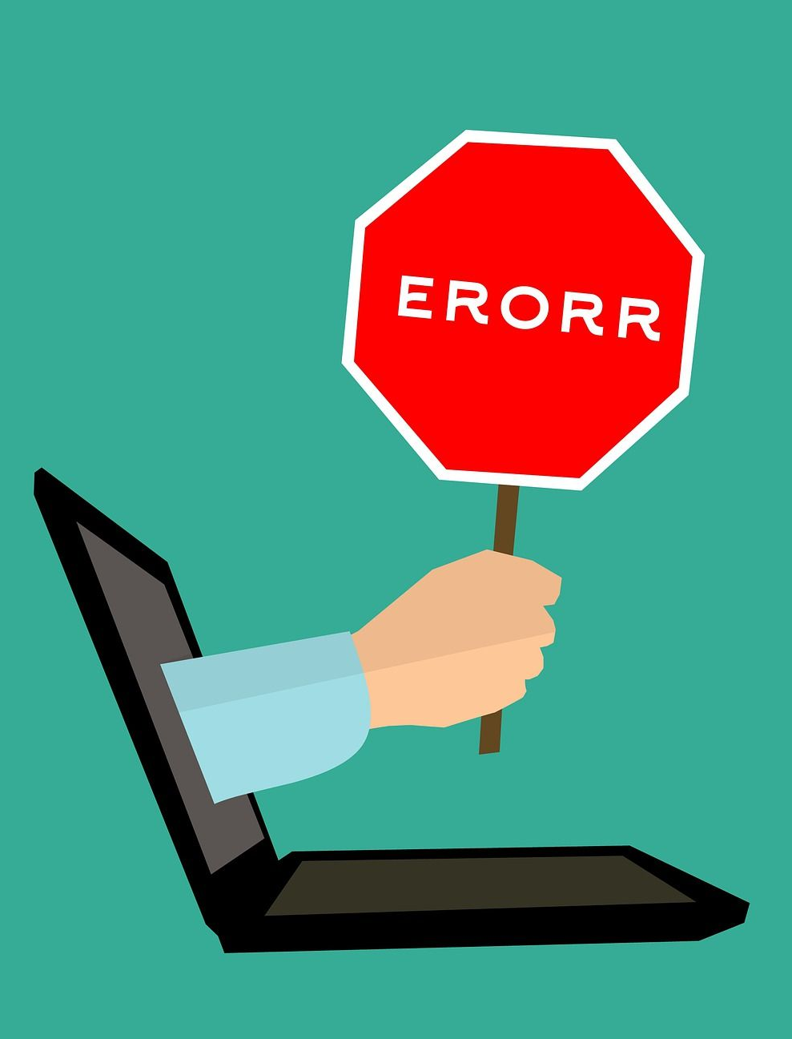
Tratamento de erros
Use Exceptions ao invés de códigos de retorno
Use Unchecked Exceptions
Enriqueça as exceções (contexto)
Não desperdice a exceção original
NÃO RETORNE NULL!!!
Notes:
Checked exceptions violam o princípio Open/Closed (SOLID);
Retornar null vai obrigar a fazer uma checagem if not null...
Use tipos especiais para isso: Optional, Collections.empyList...
Não passe null > @NotNull

Slide 22
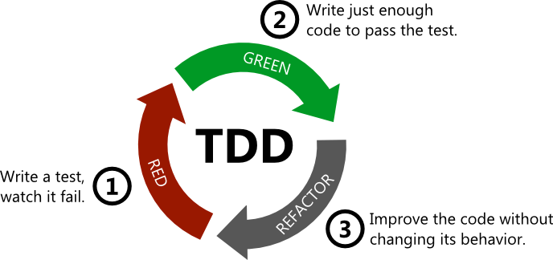
Testes Unitários
“O código de teste é tão importante quanto o código de produção. Não é um cidadão de segunda classe. Requer reflexão, design e cuidado. Ele deve ser mantido tão limpo quanto o código de produção”

Slide 23
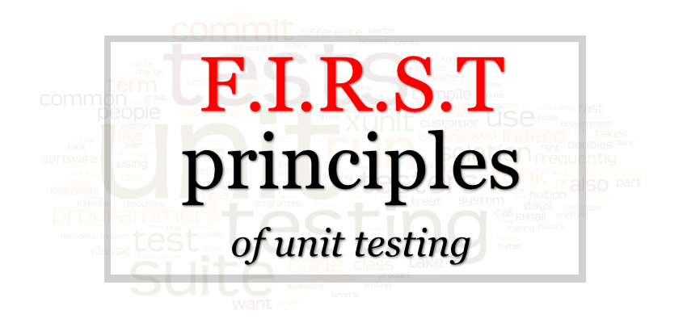
Notes:
F – fast
I – independent
R – repeatable
S – self-contained
T – temporary

Slide 24

API Cursos TI
Domínio { Aluno, Curso, Secretaria }
Regras
Lista de cursos é carregada de arquivo CSV
Não é permitida a matrícula de aluno inadimplente
Alunos regulares (não inadimplentes) recebem ofertas especiais (mala direta)
Funcionalidades
Realizar cadastro
Realizar matrícula
Emitir cobrança
Emitir certificados
Disparar mala direta

Slide 25



